Slide 1
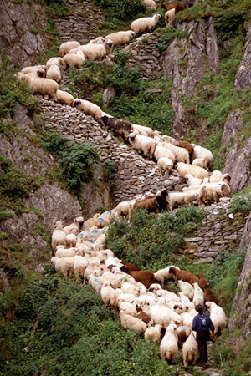
The blessing of following the good shepherd! Psalm 23
Satisfaction V.1
Rest V.2
Nourishment V.2
Restoring of my life V.3
Guidance V.3
Protection V.4
Comfort V.4.
Provision & security V.5
Anointing and equipping V.5
Overflowing blessing V.5
Wonderful fruit V.6
Eternal future V.7
How can you enjoy this blessings?
“My sheep hear My voice, and I know them, and they follow Me; and I give eternal life to them, and they shall never perish; and no one shall snatch them out of My hand” (John 10:27-28).

Slide 3
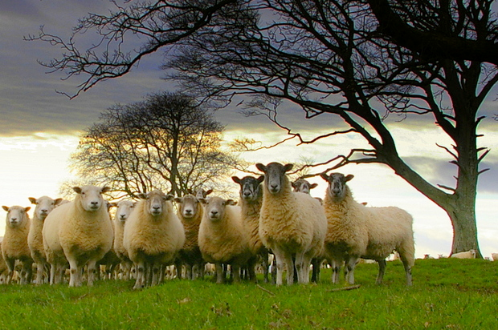
De zegen voor wie de goede herder volgt! Psalm 23

Slide 4
De zegen voor wie de goede herder volgt! Psalm 23
Een psalm van David. De HERE is mijn herder, dus heb ik alles wat ik nodig heb! 2 Hij laat mij uitrusten in een groene weide en wijst mij de weg langs kabbelende beekjes. 3 Hij verfrist mijn innerlijk en leidt mij op de weg, waar Zijn recht geldt, tot eer van Zijn naam. 4 Zelfs als ik door een donker dal moet lopen, ben ik niet bang, want U bent dicht bij mij. U bewaakt mij en gaat de hele weg met mij mee. 5 U bereidt heerlijk eten voor mij, waar mijn vijanden bij zijn. U behandelt mij als een persoonlijke gast! U zegent mij overvloedig! 6 Uw goedheid, liefde en trouw mag ik mijn hele leven ervaren; en daarna mag ik voor eeuwig bij U wonen in Uw huis.

Slide 5
De zegen voor wie de goede herder volgt! Psalm 23
1. Voldoening V.1
Ps 34, 9,10

Slide 6
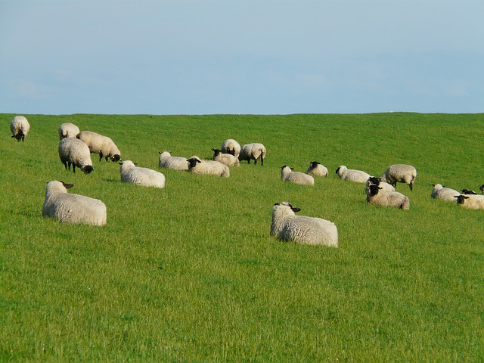
1. Voldoening V.1
2. Rust V.2

Slide 7
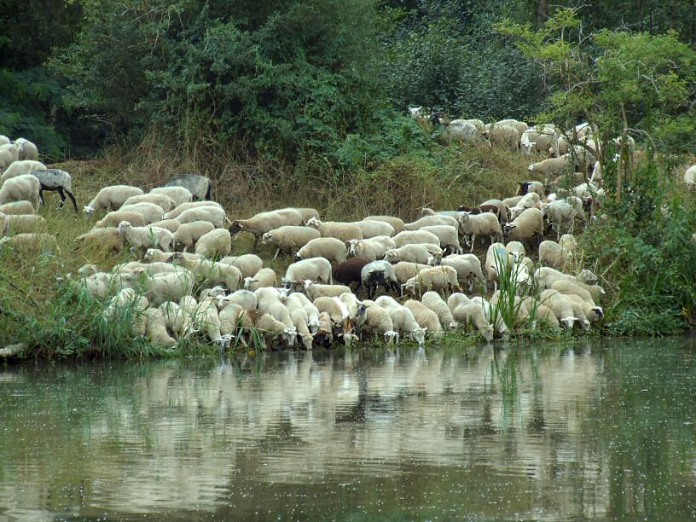
1. Voldoening V.1
2. Rust V.2
3. Voedsel V.2

Slide 8
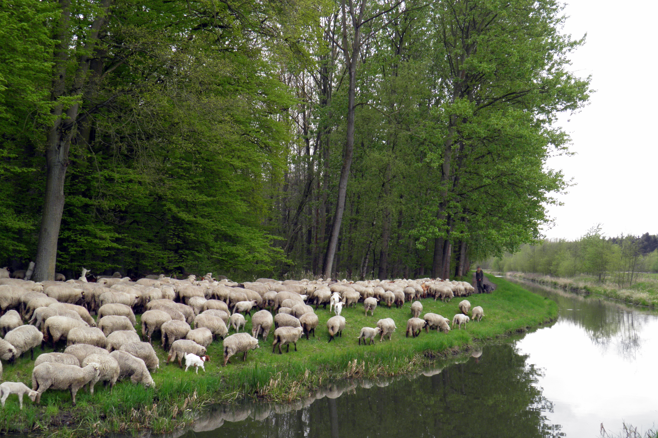
1. Voldoening V.1
2. Rust V.2
3. Voedsel V.2
4. Herstel in mijn leven V.3

Slide 9
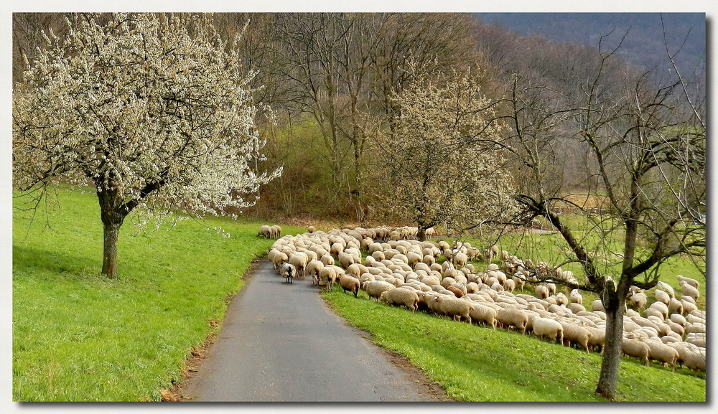
1. Voldoening V.1
2. Rust V.2
3. Voedsel V.2
4. Herstel in mijn leven V.3
5. Leiding V.3

Slide 10
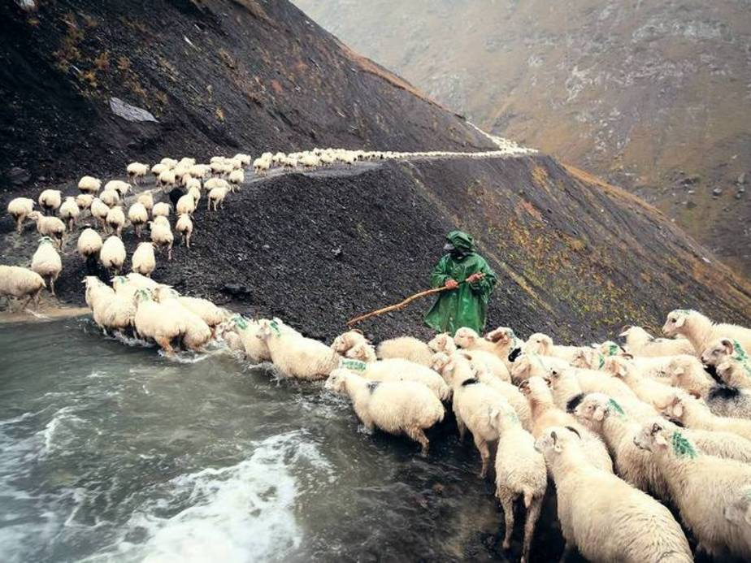
1. Voldoening V.1
2. Rust V.2
3. Voedsel V.2
4. Herstel in mijn leven V.3
5. Leiding V.3
6. Bescherming V.4

Slide 11
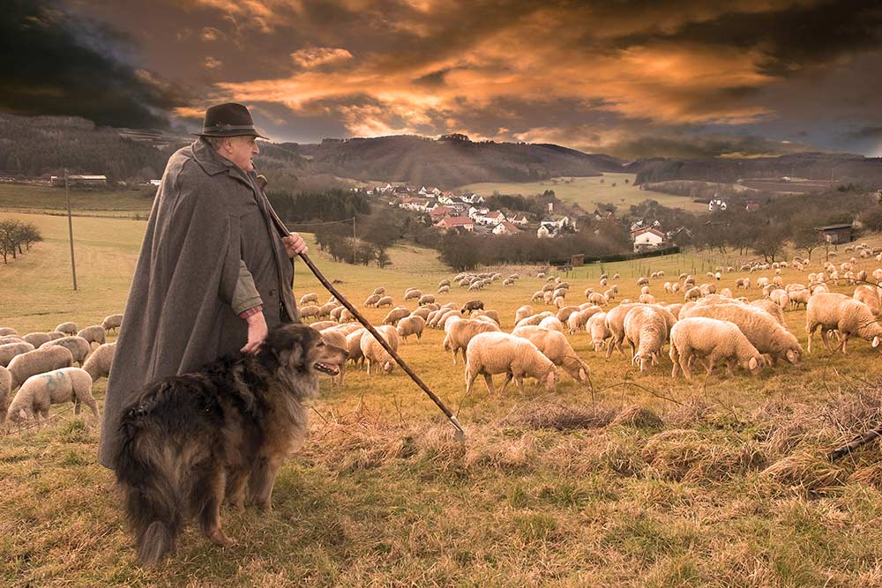
1. Voldoening V.1
2. Rust V.2
3. Voedsel V.2
4. Herstel in mijn leven V.3
5. Leiding V.3
6. Bescherming V.4
7. Troost V.4.

Slide 12
1. Voldoening V.1
2. Rust V.2
3. Voedsel V.2
4. Herstel in mijn leven V.3
5. Leiding V.3
6. Bescherming V.4
7. Troost V.4.
8. Voorziening en veiligheid V.5

Slide 13
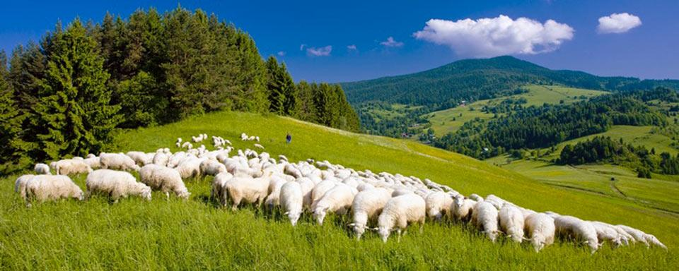
1. Voldoening V.1
2. Rust V.2
3. Voedsel V.2
4. Herstel in mijn leven V.3
5. Leiding V.3
6. Bescherming V.4
7. Troost V.4.
8. Voorziening en veiligheid V.5
9. Zalving en toerusting V.5

Slide 14
1. Voldoening V.1
2. Rust V.2
3. Voedsel V.2
4. Herstel in mijn leven V.3
5. Leiding V.3
6. Bescherming V.4
7. Troost V.4.
8. Voorziening en veiligheid V.5
9. Zalving en toerusting V.5
10. Overvloedige zegen V.5

Slide 15
1. Voldoening V.1
2. Rust V.2
3. Voedsel V.2
4. Herstel in mijn leven V.3
5. Leiding V.3
6. Bescherming V.4
7. Troost V.4.
8. Voorziening en veiligheid V.5
9. Zalving en toerusting V.5
10. Overvloedige zegen V.5
11. Wonderlijke vrucht V.6

Slide 16
De zegen voor wie de goede herder volgt! Psalm 23
1. Voldoening V.1
2. Rust V.2
3. Voedsel V.2
4. Herstel in mijn leven V.3
5. Leiding V.3
6. Bescherming V.4
7. Troost V.4.
8. Voorziening en veiligheid V.5
9. Zalving en toerusting V.5
10. Overvloedige zegen V.5
11. Wonderlijke vrucht V.6
12. Eeuwige toekomst V.7

Slide 17
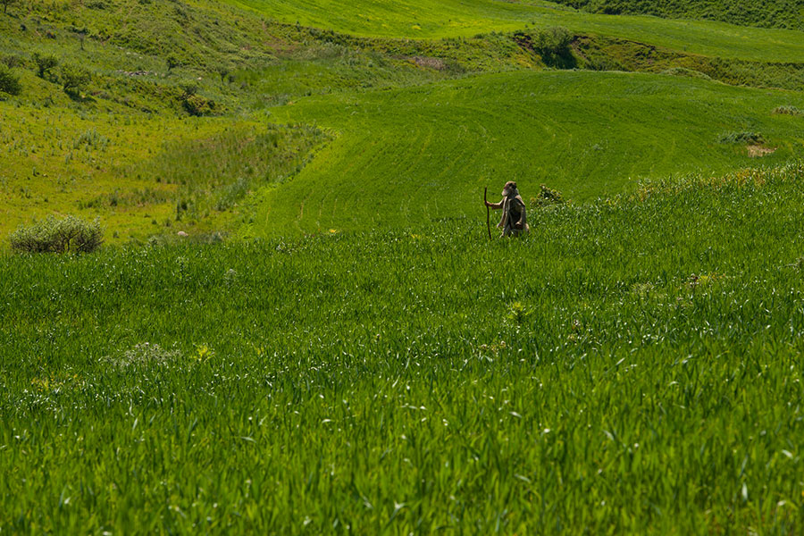
Hoe kan je deze zegeningen ontvangen?

Slide 18
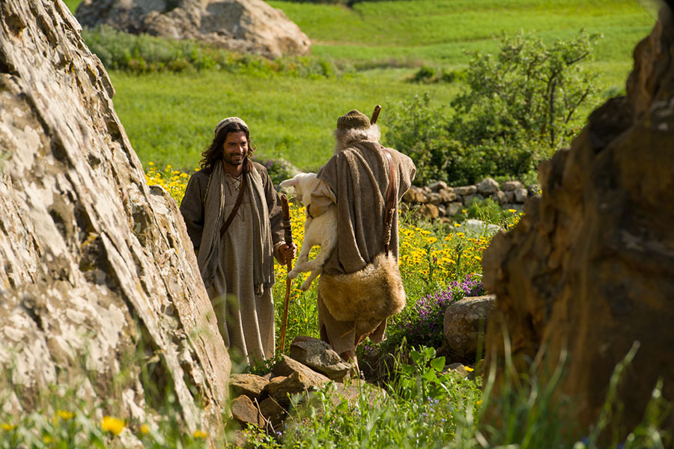
Joh 10,9-10 “Ik ben de deur...”

Slide 19
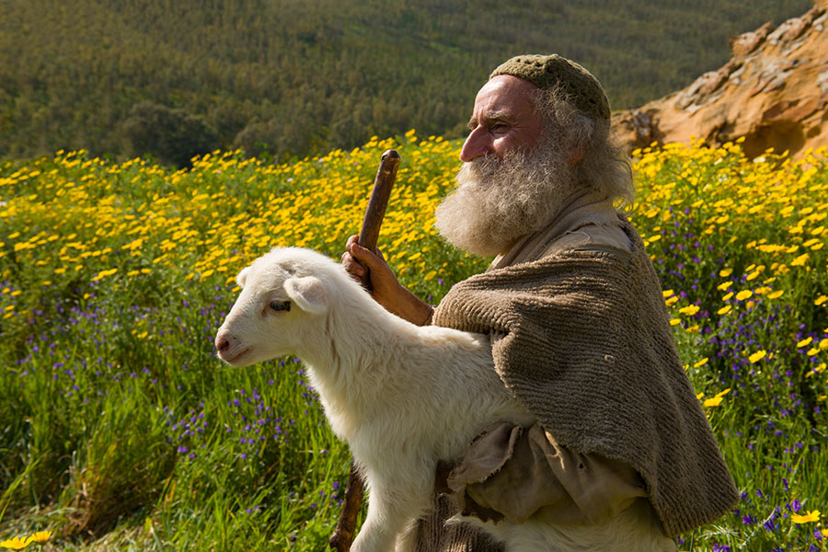
“Mijn schapen luisteren naar mijn stem, Ik ken ze en zij volgen Mij. Ik geef ze eeuwig leven: ze zullen nooit verloren gaan en niemand zal ze uit Mijn hand roven.” (Johannes 10:27 en 28)

Slide 20
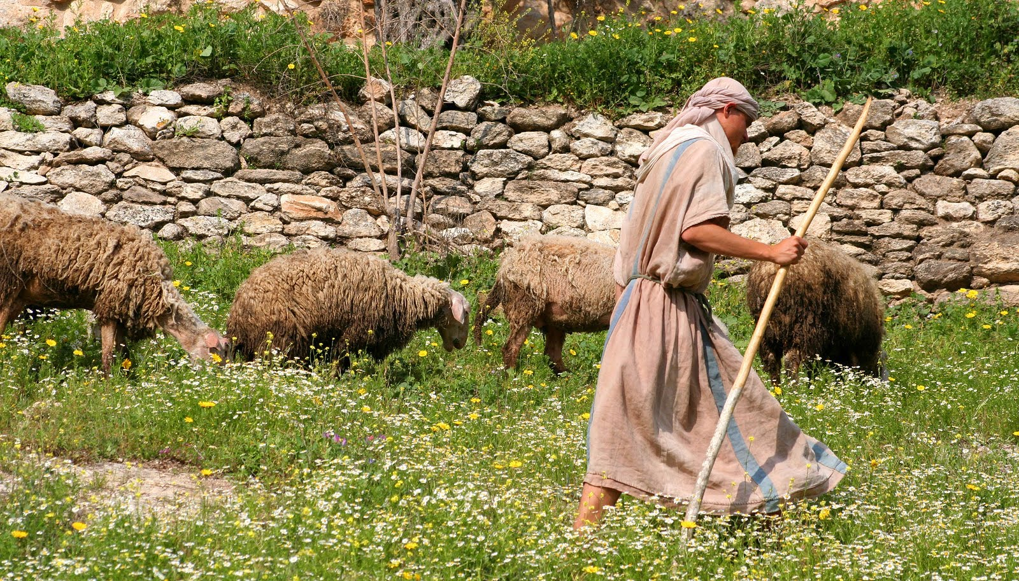

Slide 21
